Slide 1


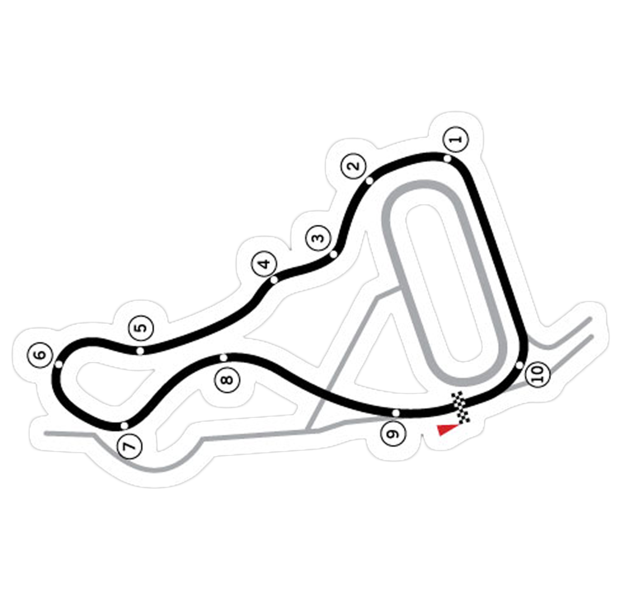
VšĮ „NACIONALINIS ŽIEDAS“
2018-2022

Slide 2

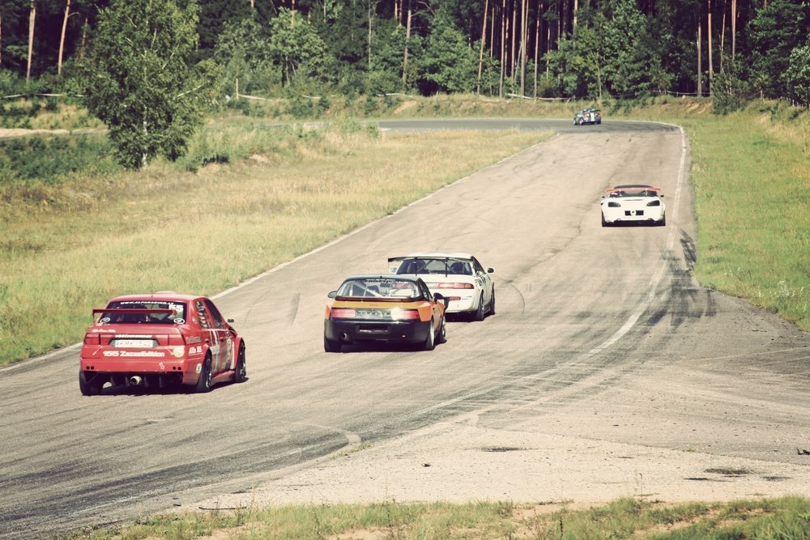

Apie ,,Nacionalinį žiedą”
Vienintelė Lietuvoje automobilių bei motociklų žiedinių lenktynių trasa „Nemuno žiedas“ įrengta 1961 metais.
Įstaigos dalininkai Kūno kultūros ir sporto departamentas 3 balsai, Kauno miesto savivaldybė 1 balsas, Kauno rajono savivaldybė 1 balsas.
Visus metus čia vyksta treniruotės ir varžybos, o taip pat vykdoma edukacinė veikla, socialinė, pramoginė veikla.
Vietą sau čia gali rasti ne tik profesionalai, tačiau ir automobilių, motociklų bei dviračių sporto mėgėjai, kuriems kasmet yra surengiama dauguma renginių.
Pagrindinis objektas, esantis komplekse yra žiedinių lenktynių trasa, kurios ilgis 3350 metrų. Trasa iš esmės nerenovuota nuo 1987 metų.
Bendras komplekso plotas 74 ha.
Per metus įvyksta virš 100 renginių.

Slide 3
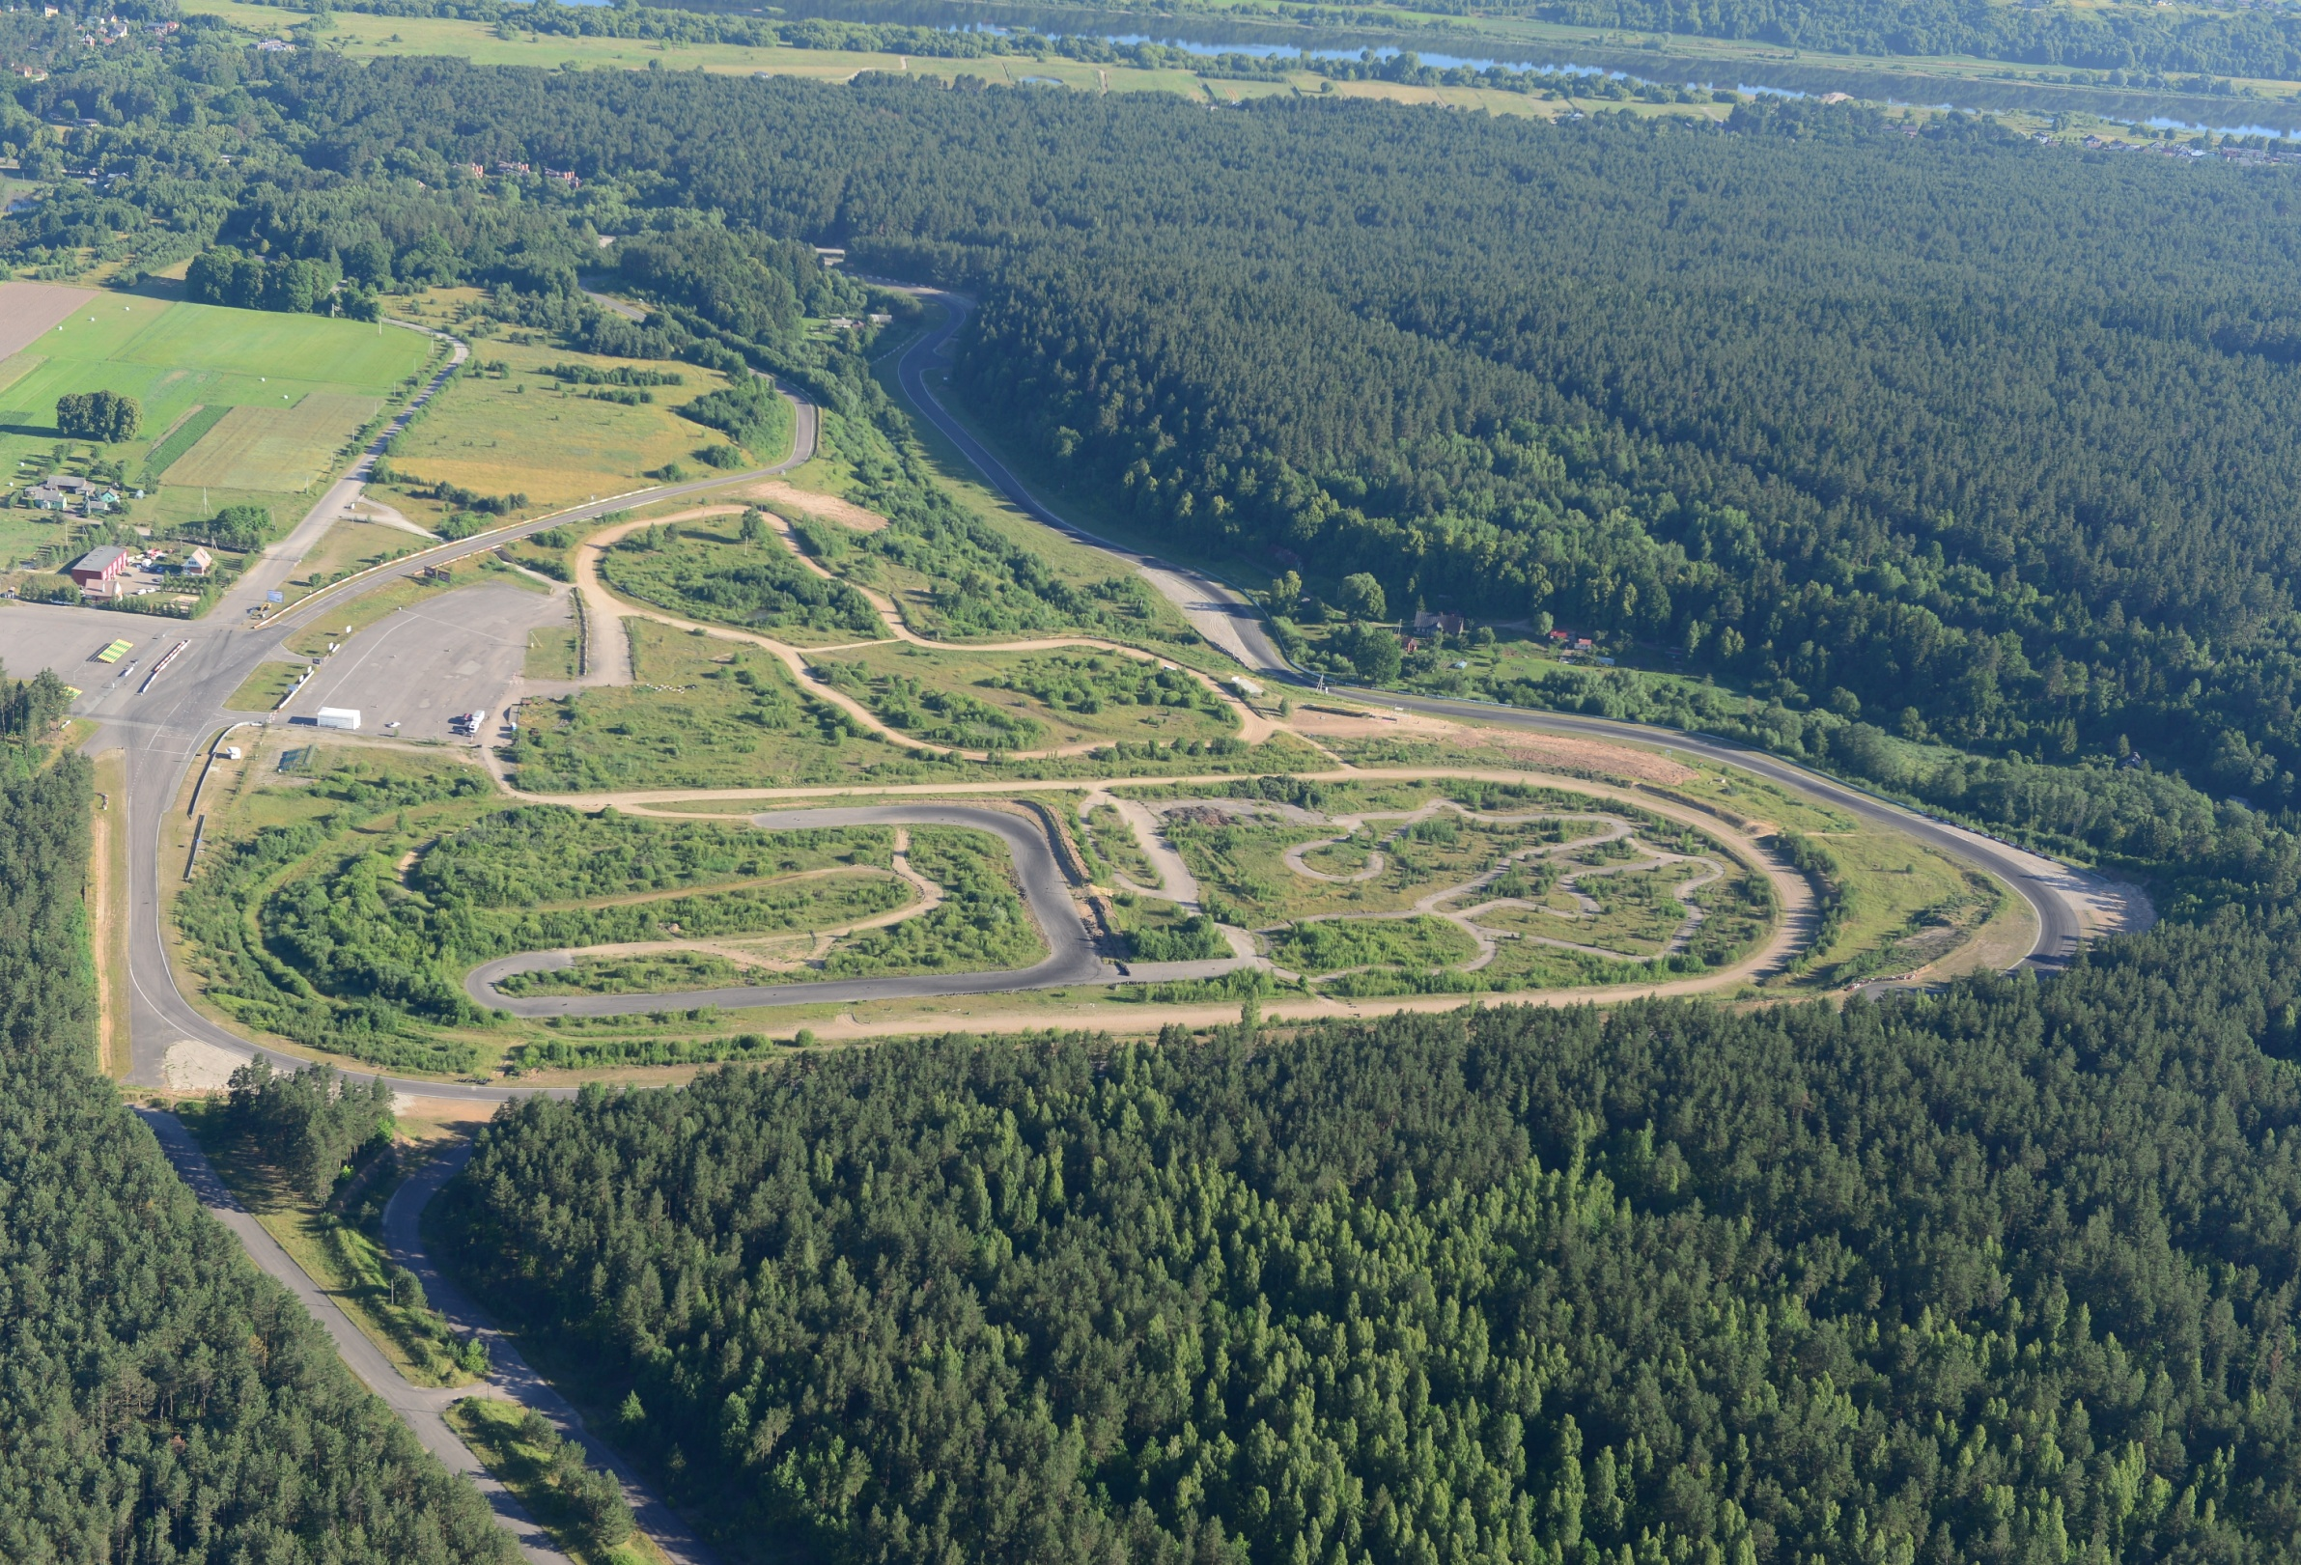
PAGRINDINIS TIKSLAS:
IŠNAUDOTI ESAMĄ OBJEKTO POTENCIALĄ
TOKIO TIPO TRASA YRA VIENINTELĖ RYTŲ EUROPOJE

Slide 4
VšĮ “Nacionalinis žiedas kompleksas šiuo metu:

Slide 5
ESAMA SITUACIJA

Slide 6
ESAMA SITUACIJA TARPTAUTINĖJE RINKOJE:
Šalis | Trasa | Atstumas nuo Kauno | FIA licencija | Savininkas | Kita informacija
Latvija | Rygos “BIKERNIEKI” | 250 km | neatitinkanti jokių FIA reikalavimų | Valstybė | Šiuo metu renovuojama. Pastatyta SSRS laikmečiu
Estija | Parnu “AUTO24RING” | 450 km | FIA GRADE III | Privatus | Pastatyta SSRS laikmečiu 2012 m. renovuota – bendra projekto suma 5 mln. Eur
Lenkija | “POZNAN” | 800 km | FIA GRADE III | Valstybė | Vienintelė (PL) trasa
Švedija | “VETLANDA” | 900 km | FIA GRADE III | -
Suomija | “ALASTARO circuit “ | 900 km | FIA GRADE II | -
Čekija | “BRNO” | 965 km | FIA GRADE II | Privatus | Vyksta F-1 testai
Suomija | “BOTNIARIG racing circuit” | 1050 km | FIA GRADE II | -
Slovakija | “SLOVAKIA RING” | 1100 km | FIA GRADE III | Privatus | Pastatyta 2009 metais
Švedija | “ARVIKA” | 1100 km | FIA GRADE III | -
Čekija | “MOST” | 1100 km | FIA GRADE II | Privatus | 20 km. Nuo Vokietijos sienos

Slide 7
VšĮ "Nacionalinis žiedas"
Galimi objekto vystymo scenarijai
I alternatyva Objekto privatizavimas | II alternatyva Valstybės investicijos | III alternatyva Koncesija
Nepriimtinas scenarijus dėl galimybės išsaugoti objektą kaip sporto infrastruktūrą. | Šios alternatyvos pasirinkimas sukurtų itin didelės vertės valstybės indėlio, išdėstyto per ilgą laikotarpį, poreikį | Greičiausias būdas. Galimybė pasinaudoti investuotojo “Know how” Patekimas į pasaulinį trasų žemėlapį. Galimybė federacijoms naudotis objektu palankesnėmis sąlygomis.
Privatizavus prarandama galimybė federacijoms naudotis objektu palankesnėmis sąlygomis vystant automobilių bei motociklų sportą. | Net ir valstybei investavus į objekto atnaujinimą, remiantis Konkurencijos tarybos išvada, būtų reikalinga rasti privatų operatorių. | Investuotojui inicijuojant koncesiją - valstybės investicijos nereikalingos. Valstybės metiniai mokėjimai nereikalingi. Pasibaigus koncesijos sutarties terminui – objektas atitenka valstybei.
Privatizacijos atveju valstybė praranda visas teises į objektą ir ateityje. | Renovuotos trasos konfigūracija gali neatitikti privataus operatoriaus poreikių | Tarptautinio investuotojo atėjimo atveju – inspiracija kitoms potencialioms užsienio kompanijoms investuoti regione.
Mažai tikėtinas dėl objekto išsaugojimo grėsmės. | Mažai tikėtinas dėl ilgo atnaujinimo termino bei galimos nepakankamos investicijų apimties. | Pigiausias, realiausias bei efektyviausias objekto atnaujinimo būdas.

Slide 8

PILNOS “NEMUNO ŽIEDO” TRASOS ATNAUJINIMAS
 | 2018-06-27
Eil. Nr. | Lokalinės sąmatos pavadinimas | Skaičiuojamoji kaina su PVM (tūkst. EUR)
 |  | Statybos montavimo darbai | Įrenginiai | Viso su PVM | Viso be PVM
Žiedinių lenktynių trasos "Nemuno žiedas" PK00+00-PK20+00 ir PK30+00-PK33+50 rekonstravimas
1 | Žiedinių lenktynių trasos rekonstravimas (su aikštelėmis) | 12360,513 |  | 12360,513 | 10215,3
2 | Viadukas Pk29+46 | 1102,797 |  | 1102,797 | 911,402
3 | Vandentiekio, nuotekų tinklai | 324,573 | 32,731 | 357,304 | 295,293
4 | Apšvietimas, elektros tinklai | 145,298 |  | 145,298 | 120,081
Iš viso: |  | 13933,181 | 32,731 | 13965,912 | 11542,076
Žiedinių lenktynių trasos "Nemuno žiedas" PK20+00-PK30+00 rekonstravimas
1 | Žiedinių lenktynių trasos rekonstravimas | 1754,585 |  | 1754,585 | 1450,07
2 | Atraminės sienutės ir ilginamos pralaidos įrengimas | 649,469 |  | 649,469 | 536,751
3 | Vandentiekio, nuotekų tinklai | 450,883 | 27,323 | 478,206 | 395,212
Iš viso: |  | 2854,937 | 27,323 | 2882,26 | 2382,033
Iš viso Nemuno žiedo trasoje: |  | 16788,118 | 60,054 | 16848,172 | 13924,109

Slide 9
TRASOS ATNAUJINIMAS BE AIKŠTELIŲ
 | 2018-06-27
Eil. Nr. | Lokalinės sąmatos pavadinimas | Skaičiuojamoji kaina su PVM (tūkst. EUR)
 |  | Statybos montavimo darbai | Įrenginiai | Viso su PVM | Viso be PVM
Žiedinių lenktynių trasos "Nemuno žiedas" PK00+00-PK20+00 ir PK30+00-PK33+50 rekonstravimas
1 | Žiedinių lenktynių trasos rekonstravimas (be aikštelių) | 7870,17 |  | 7870,17 | 6504,273
2 | Viadukas Pk29+46
3 | Vandentiekio, nuotekų tinklai
4 | Apšvietimas, elektros tinklai
Iš viso: |  | 7870,17 |  | 7870,17 | 6504,273
Žiedinių lenktynių trasos "Nemuno žiedas" PK20+00-PK30+00 rekonstravimas
1 | Žiedinių lenktynių trasos rekonstravimas | 1754,585 |  | 1754,585 | 1450,07
2 | Atraminės sienutės ir ilginamos pralaidos įrengimas | 649,469 |  | 649,469 | 536,751
3 | Vandentiekio, nuotekų tinklai | 450,883 | 27,323 | 478,206 | 395,212
Iš viso: |  | 2854,937 | 27,323 | 2882,26 | 2382,033
Iš viso Nemuno žiedo trasoje: |  | 10725,107 | 27,323 | 10752,43 | 8886,306

Slide 10
TRASOS ATNAUJINIMAS BE AIKŠTELIŲ IR PAPILDOMOS TRAOS DALIES “U” ATKARPOS
 | 2018-06-27
Eil. Nr. | Lokalinės sąmatos pavadinimas | Skaičiuojamoji kaina su PVM (tūkst. EUR)
 |  | Statybos montavimo darbai | Įrenginiai | Viso su PVM | Viso be PVM
Žiedinių lenktynių trasos "Nemuno žiedas" PK00+00-PK20+00 ir PK30+00-PK33+50 rekonstravimas
1 | Žiedinių lenktynių trasos rekonstravimas (be aikštelių ir U formos atkarpos) | 6688,513 |  | 6688,513 | 5527,697
2 | Viadukas Pk29+46
3 | Vandentiekio, nuotekų tinklai
4 | Apšvietimas, elektros tinklai
Iš viso: |  | 6688,513 |  | 6688,513 | 5527,697
Žiedinių lenktynių trasos "Nemuno žiedas" PK20+00-PK30+00 rekonstravimas
1 | Žiedinių lenktynių trasos rekonstravimas | 1754,585 |  | 1754,585 | 1450,07
2 | Atraminės sienutės ir ilginamos pralaidos įrengimas | 649,469 |  | 649,469 | 536,751
3 | Vandentiekio, nuotekų tinklai | 450,883 | 27,323 | 478,206 | 395,212
Iš viso: |  | 2854,937 | 27,323 | 2882,26 | 2382,033
Iš viso Nemuno žiedo trasoje: |  | 9543,45 | 27,323 | 9570,773 | 7909,73
 | PDV G.Sarapinas

Slide 11
Siūloma III alternatyva - koncesija
Privatus investuotojas inicijuoja koncesiją ir pateikia užpildytą klausimyną bei parengia investicinį projektą
Sąlygose galima nustatyti, kad konkursą laimėjus kitam subjektui, laimėtojas privalės kompensuoti investicinio projekto parengimo kaštus, kurie gali siekti 150-200 tūkst. eurų.
Valstybė inicijuoja koncesiją ir parengia investicinį projektą

Slide 12
Investuotojas
Vokietijos kapitalas;
Šiuo metu valdo trasą Ispanijoje Circuit de Mallorca;
Derybos vyksta nuo 2018 03 mėn. 2 vizitai trasoje, pasirašytas ketinimų protokolas;
Investuotojo planai – investuoti ~ 5 000 000 eur;
Trasoje būtų galima vykdyti automobilių bandymus; Galėtų vykti Europos čempionatai;
Lūkesčiai – ne mažiau nei 160 dienų jo vykdomai veiklai;
Mūsų lūkesčiai – federacijų įvardintas dienų skaičius per metus iš anksto sutartomis finansinėmis sąlygomis.

Slide 13
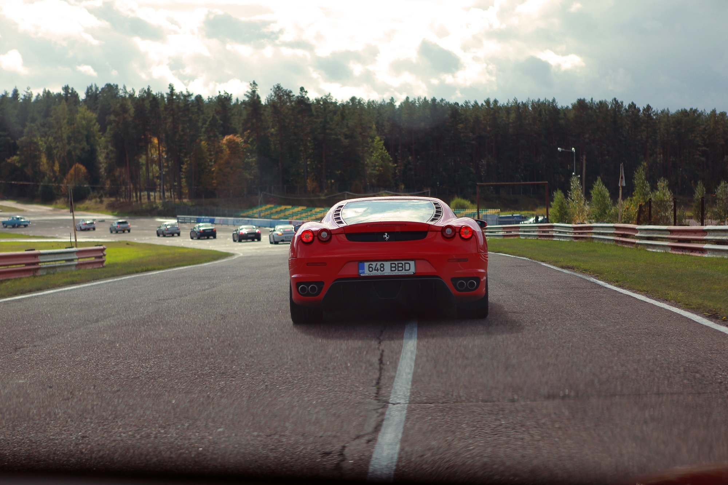
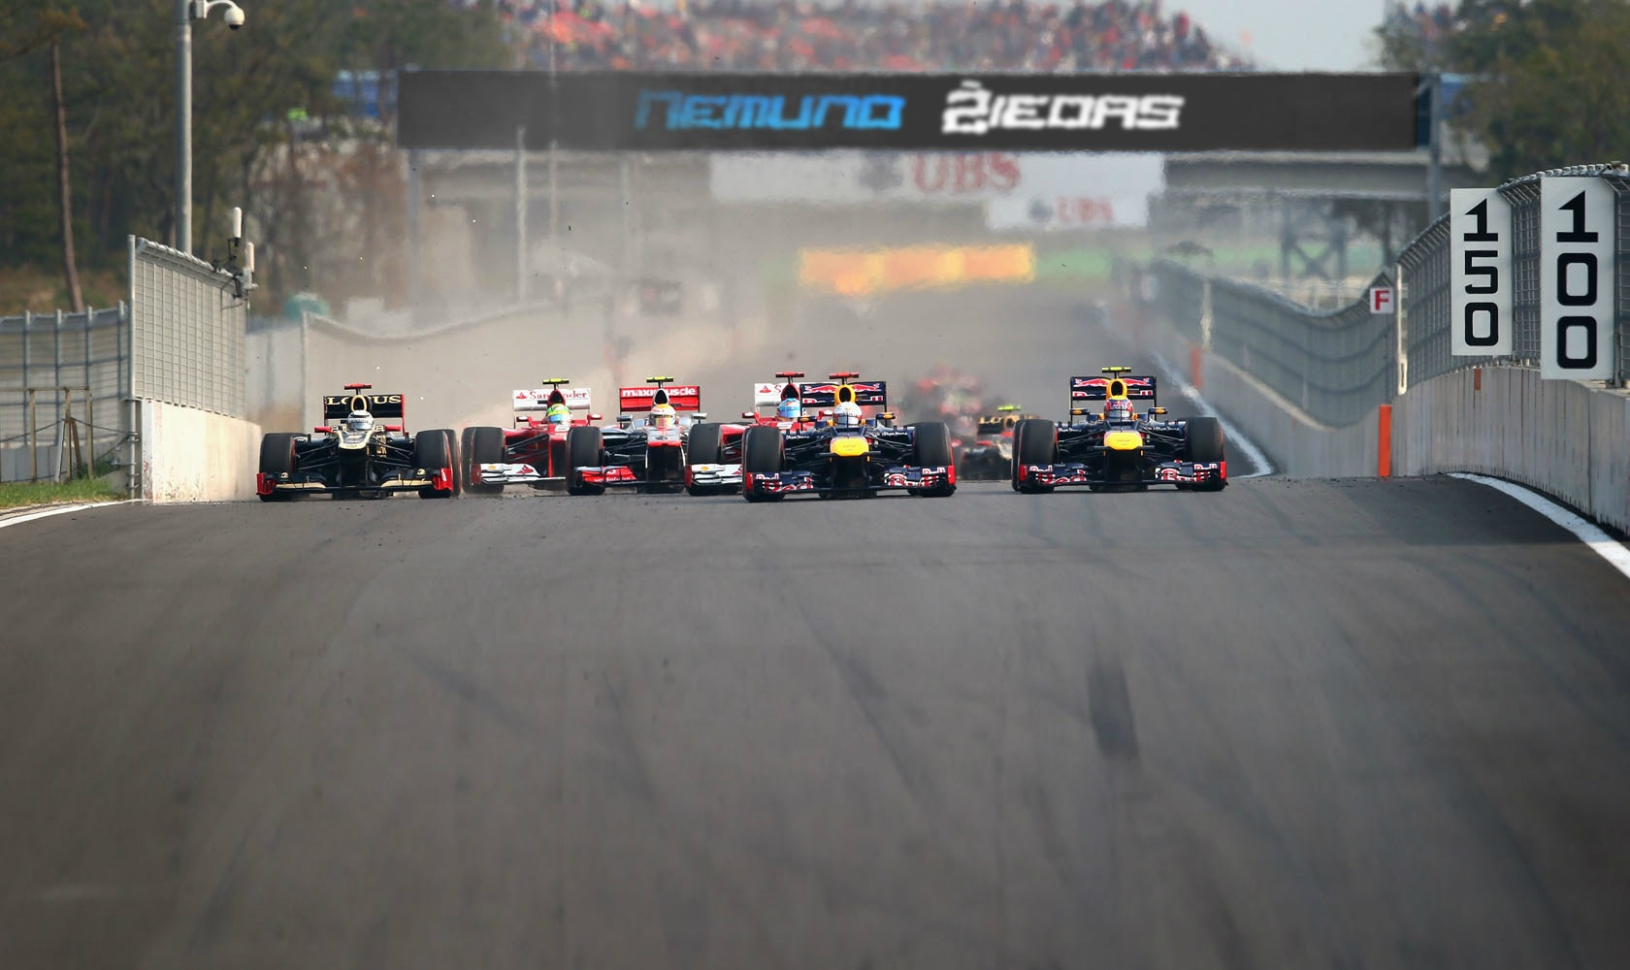
AČIŪ UŽ DĖMESĮ
AČIŪ UŽ DĖMESĮ

